Slide 1
Scratch使いのための toioプログラミング入門 (Ver. 1.0 2022/09/09)
toioという小さなキューブ型ロボット使って、toioにいろいろなことをさせる プログラムを作ります。 説明は、ある程度Scratchを使ったことがあり、ブロックを組み合わせてプログラミングを作ることができる子供が利用することを想定しています。
WindowsPC又はChromebookのChromeブラウザを使用することを想定しています。toioのプログラミングの画面は、2020年9月の時点のものです。
内容: 1. toioって何? 2. toioのプログラミングの基礎
3. toioをリモートコントロール
4. toioでシューティングゲーム
5. 魔法の杖でtoioを操作
6. 中級編: toioでライントレース(小学校高学年向け)
7. 上級編(超難問): toioで迷路抜け(Scratchベテラン向け)
付録: 魔法の杖と、迷路の作り方
Go.Ota CoderDojo市川真間
1ページ
Notes:
2017年8月13日/20日 (同一内容)
13:00～16:30
CoderDojo市川真間用資料

Slide 2
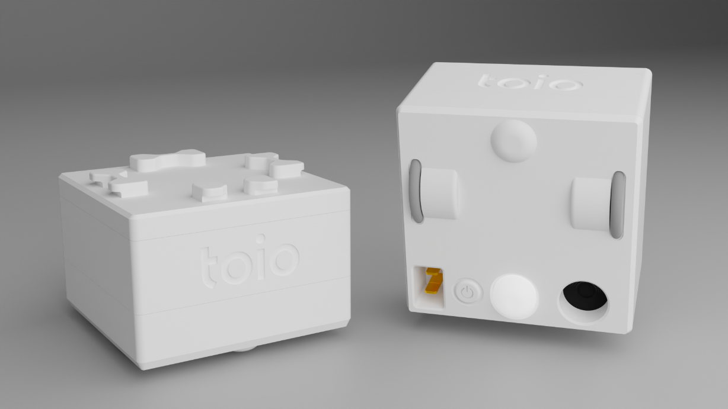
1.toioって何?
toioは3cmぐらいの小さい体の中に、コンピュータ、モーター、センサーが入った、ちゃんとしたロボットです。プログラミングして、いろいろなことをさせることができます。
画像引用: https://toio.io/
2ページ
Notes:
〇とりあえず初めに入っているプログラムでそこそこ遊べます。英語で指示がでるので、そこの説明は必要。
〇micro:bit純正の電池ケースにはon/offスイッチが無いので、スイッチのある単三用のケースにコネクター半田付けして使っています。
〇子供達にとって、電源入れると動きっぱなしになるというのは、プログラム的に新鮮な感覚みたいです。

Slide 3
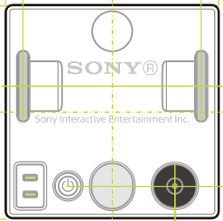
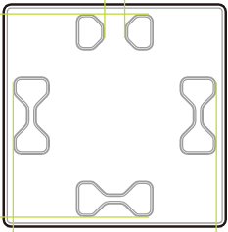
toioハードウェア
裏(うら)
表(おもて)
前
磁器センサー
モーターと
タイヤ
スピーカー
読み取りセンター
(プレイマット状の
位置や、専用カードの
種類を読み取ります)
姿勢・モーションセンサー (toioの傾きや衝突を知ることができます)
電源ボタン
機能ボタン／ ランプ(7色に光ります)
画像引用: https://toio.github.io/
Notes:
〇特に電源LEDと転送中LEDが重要で、ちゃんと転送処理が行われているかは、このLEDが点滅するか確認してもらう必要があります。
〇温度センサーが付いてるはずですが、場所がわからず。

Slide 4
toioのプログラミングでできること
・左右のモーター/車輪を動かすことができます。
・ランプの色を変えて光らせることができます。
・スピーカーから音を出すことができます。
・toioの傾きなどを知ることができます。
・プレイマットの上かどうか判断できます。
・プレイマット上の位置や向きを知ることができます。
・磁石が近くにあるか、S極/N極を知ることができます。
・かなり強く衝突したかどうか知ることができます。
Notes:
〇特に電源LEDと転送中LEDが重要で、ちゃんと転送処理が行われているかは、このLEDが点滅するか確認してもらう必要があります。
〇温度センサーが付いてるはずですが、場所がわからず。

Slide 5
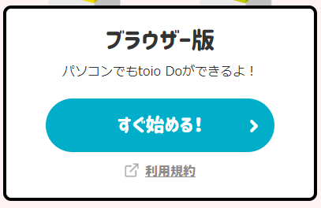
2. toioのプログラミングの基礎
Scratchのようなブロックプログラミングでtoioを動かしてみよう
1. toio のプログラミングwebに行く
toio do | 検索
クリック
２. 画面の途中にある、ブラウザ版の(すぐ始める!)をクリック
3. 画面の途中にある、ブラウザ版の(つくる)をクリック
つくるを
クリック
5ページ
Notes:
〇英語でWebが起動したときは、上部メニューの一番右が言語選択できます。 〇エディターに行くまでもってスマートな方法があればいいんですが。
〇レッスンに、初めに使えるプログラム幾つかあります。
〇Microsoft系のブラウザを使うと、動作が遅かったり、ブロックの表示が重なった見にくいことがあるみたい、Chromeを使いました。

Slide 6
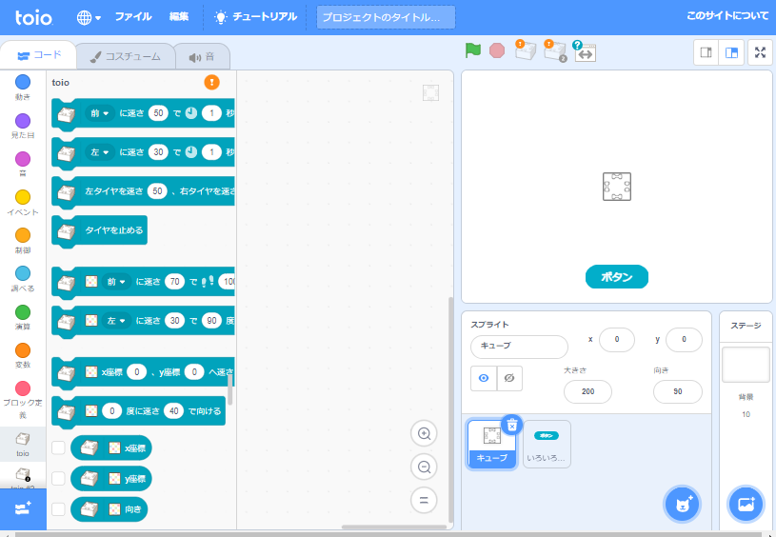
4. (ゼロから作る)を クリックします。
4. 見慣れたScratchの画面が出てきますが、 toio用のブロックが追加されています。
6ページ
Notes:
〇英語でWebが起動したときは、上部メニューの一番右が言語選択できます。 〇エディターに行くまでもってスマートな方法があればいいんですが。
〇レッスンに、初めに使えるプログラム幾つかあります。
〇Microsoft系のブラウザを使うと、動作が遅かったり、ブロックの表示が重なった見にくいことがあるみたい、Chromeを使いました。

Slide 7
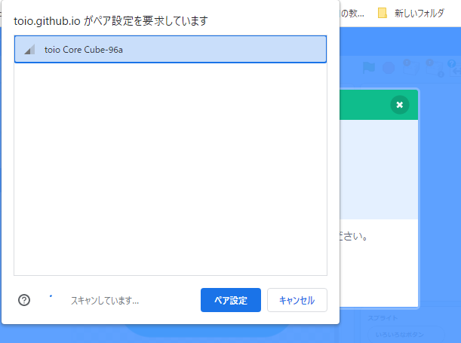
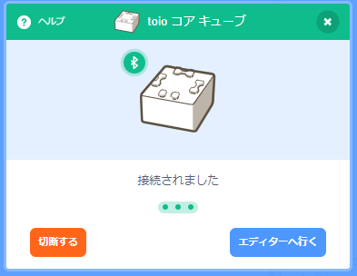
toioの接続
1.toioの電源を入れます。ランプの色が変わっていきます。
2.toioのアイコンをクリックします。
3.接続するtoioを選んで、ペア設定を
クリックします。
4.この画面が出たら接続完了です。 エディタへ行くをクリックしてください。
使っている機材によっては、なかなか4.の画面にならないことがあります。
4の画面が出ない場合は、もう一度初めからやり直してみてください。 (1と2を逆にするとつながることがあります)
7ページ
Notes:
〇とりあえず初めに入っているプログラムでそこそこ遊べます。英語で指示がでるので、そこの説明は必要。
〇micro:bit純正の電池ケースにはon/offスイッチが無いので、スイッチのある単三用のケースにコネクター半田付けして使っています。
〇子供達にとって、電源入れると動きっぱなしになるというのは、プログラム的に新鮮な感覚みたいです。

Slide 8
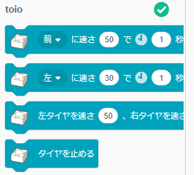
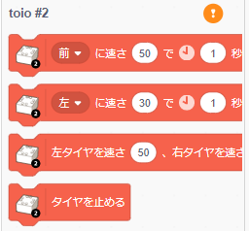
重要: toioの2台の接続
1つのプログラムの中で2台のtoioを接続できます。 #1と#2で使うブロックが違いますので、今使っているtoioのブロックを使いましょう。
#1 水色のブロック
#2 ピンクのブロック
8ページ
Notes:
〇とりあえず初めに入っているプログラムでそこそこ遊べます。英語で指示がでるので、そこの説明は必要。
〇micro:bit純正の電池ケースにはon/offスイッチが無いので、スイッチのある単三用のケースにコネクター半田付けして使っています。
〇子供達にとって、電源入れると動きっぱなしになるというのは、プログラム的に新鮮な感覚みたいです。

Slide 9
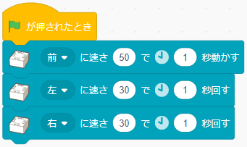
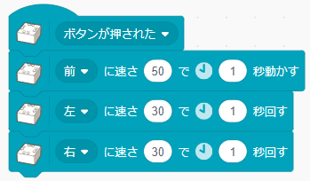
toioの簡単なプログラム
Scratchのプログラムの中で、toioのブロックを使うと、toioを動かしたり、toioの状態をプログラムの中で使うことができます。 いろいろ試してみましょう。
簡単なプログラム例
1ポイント
上から、このあたりを押すと、底についたボタンを押すことができます。
9ページ
Notes:
〇とりあえず初めに入っているプログラムでそこそこ遊べます。英語で指示がでるので、そこの説明は必要。
〇micro:bit純正の電池ケースにはon/offスイッチが無いので、スイッチのある単三用のケースにコネクター半田付けして使っています。
〇子供達にとって、電源入れると動きっぱなしになるというのは、プログラム的に新鮮な感覚みたいです。

Slide 10
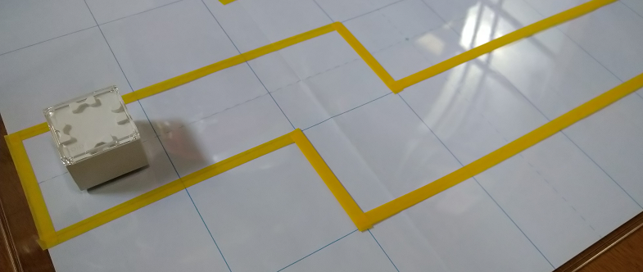
チャレンジ1: 道路
特にこの教材は順番にやる必要はありません。特にチャレンジはむずかしいのもあるので、飛ばしてやってもかまいなせん。
toioの動きを調整して、作った道をちゃんと動くようなプログラムを作ってみよう。
10ページ
Notes:
〇とりあえず初めに入っているプログラムでそこそこ遊べます。英語で指示がでるので、そこの説明は必要。
〇micro:bit純正の電池ケースにはon/offスイッチが無いので、スイッチのある単三用のケースにコネクター半田付けして使っています。
〇子供達にとって、電源入れると動きっぱなしになるというのは、プログラム的に新鮮な感覚みたいです。

Slide 11
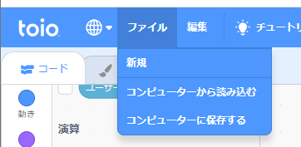
重要: プログラムの保存
toioのプログラムを作るときは、Scratchのようにサインインする必要はありませんが、自動的にプログラムは保存されません。
作った大切なプログラムは[ファイル]の中の[コンピュータに保存する]で自分のパソコンに保存します。
また、途中まで作ったプログラムを保存して、読み込むことで続けてプログラミングすることもできます。
11ページ
Notes:
〇とりあえず初めに入っているプログラムでそこそこ遊べます。英語で指示がでるので、そこの説明は必要。
〇micro:bit純正の電池ケースにはon/offスイッチが無いので、スイッチのある単三用のケースにコネクター半田付けして使っています。
〇子供達にとって、電源入れると動きっぱなしになるというのは、プログラム的に新鮮な感覚みたいです。

Slide 13
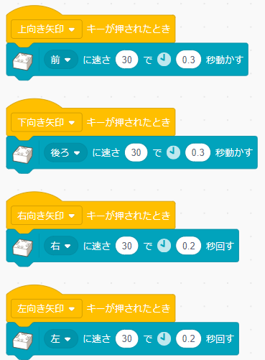
3. toioをリモートコントロール
簡単なプログラム例
方向キーにtoioの動きを指定しました。
速さや時間を調整してみよう。
いろいろなキーにtoioの動作をつけてみよう。
13ページ
Notes:
〇英語でWebが起動したときは、上部メニューの一番右が言語選択できます。 〇エディターに行くまでもってスマートな方法があればいいんですが。
〇レッスンに、初めに使えるプログラム幾つかあります。
〇Microsoft系のブラウザを使うと、動作が遅かったり、ブロックの表示が重なった見にくいことがあるみたい、Chromeを使いました。

Slide 14
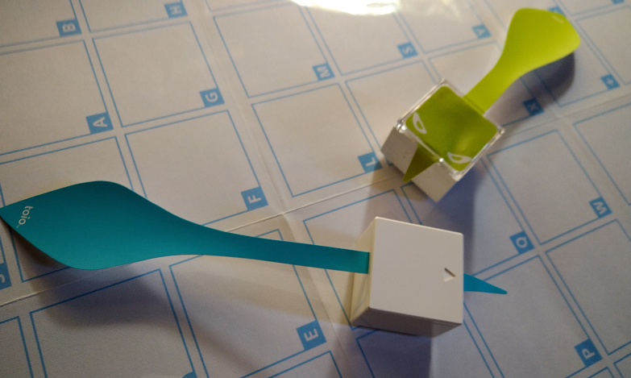
チャレンジ2: 鬼ごっこ、しっぽふみ
リモコンを使って、友達と、別々のtoioを操作して、すもうしたり、
しっぽをつけてふみっこしてみよう。
写真は、トイオ・コレクションに入っているしっぽを使いましたが、自分で好きな物を作ってみよう。
14ページ
Notes:
〇とりあえず初めに入っているプログラムでそこそこ遊べます。英語で指示がでるので、そこの説明は必要。
〇micro:bit純正の電池ケースにはon/offスイッチが無いので、スイッチのある単三用のケースにコネクター半田付けして使っています。
〇子供達にとって、電源入れると動きっぱなしになるというのは、プログラム的に新鮮な感覚みたいです。

Slide 15
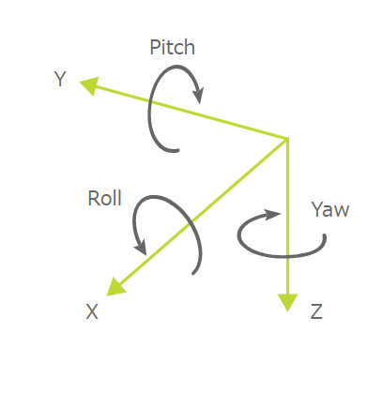
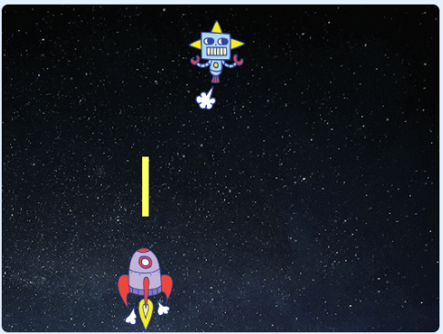
4. toioでシューティングゲーム
toioをコントローラーにしてシューティングゲームを作ります。
(0)
宇宙船の左右の動きとレーザー光線の発射をtoioを使って動かしてみます。
toio
ロールを使って操作します。
正面から見た ロールの値
(90)
(-90)
(180/
-180)
15ページ
Notes:
〇英語でWebが起動したときは、上部メニューの一番右が言語選択できます。 〇エディターに行くまでもってスマートな方法があればいいんですが。
〇レッスンに、初めに使えるプログラム幾つかあります。
〇Microsoft系のブラウザを使うと、動作が遅かったり、ブロックの表示が重なった見にくいことがあるみたい、Chromeを使いました。

Slide 16
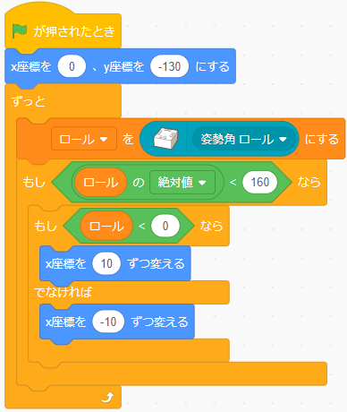
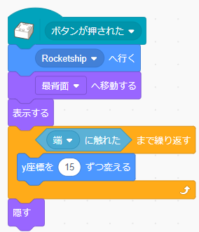
参考プログラム
宇宙船(Rocketship) レーザ光線
補足: ボタンを押しやすいように、裏面を上にして操作しています。。
16ページ
Notes:
〇英語でWebが起動したときは、上部メニューの一番右が言語選択できます。 〇エディターに行くまでもってスマートな方法があればいいんですが。
〇レッスンに、初めに使えるプログラム幾つかあります。
〇Microsoft系のブラウザを使うと、動作が遅かったり、ブロックの表示が重なった見にくいことがあるみたい、Chromeを使いました。

Slide 17
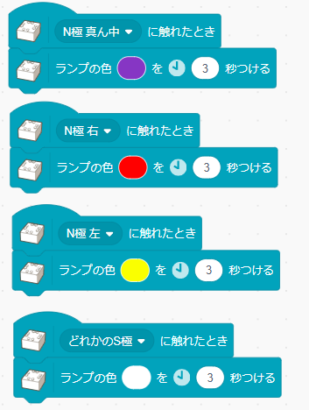
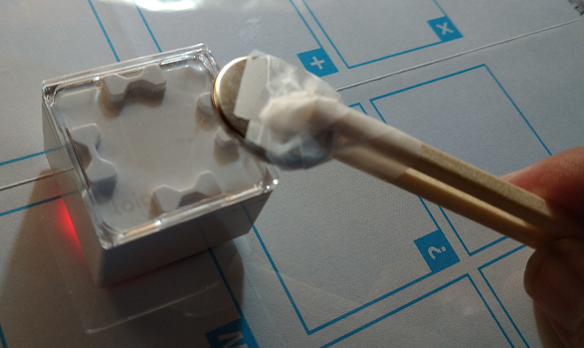
5.魔法の杖でtoioを操作
魔法の杖(強力な磁石)をtoioに近づけることでtoioを操作することができます。
注意: 強い磁石なので、他のパソコンなどには機械には近づけないようにします。
17ページ
Notes:
〇英語でWebが起動したときは、上部メニューの一番右が言語選択できます。 〇エディターに行くまでもってスマートな方法があればいいんですが。
〇レッスンに、初めに使えるプログラム幾つかあります。
〇Microsoft系のブラウザを使うと、動作が遅かったり、ブロックの表示が重なった見にくいことがあるみたい、Chromeを使いました。

Slide 18
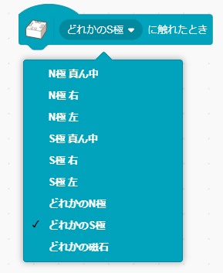
toioの磁気センター
表(おもて)
左
真ん中
右
磁気のセンサーに関して 2種類のブロックがあります。
画像引用: https://toio.github.io/
Notes:
〇特に電源LEDと転送中LEDが重要で、ちゃんと転送処理が行われているかは、このLEDが点滅するか確認してもらう必要があります。
〇温度センサーが付いてるはずですが、場所がわからず。

Slide 19
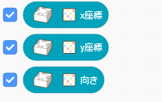
6. 中級編: toioでライントレース
プレイマット
toioのいろいろなプレイマットにはドットコード/Grid onput(QRコードのもっと細かいもの)が印刷されていて、toioは、読み取りセンサーでいろいろな情報を読み取ることができます。
簡易プレイマット(toio コア キューブ（単体）付属)の上でtoioを動かすと、xyの座標位置と向きの情報が取り出せます
値のブロックにチェックを入れると、現在のtoioのプレイマット状の位置を表示することができます。
19ページ
Notes:
〇英語でWebが起動したときは、上部メニューの一番右が言語選択できます。 〇エディターに行くまでもってスマートな方法があればいいんですが。
〇レッスンに、初めに使えるプログラム幾つかあります。
〇Microsoft系のブラウザを使うと、動作が遅かったり、ブロックの表示が重なった見にくいことがあるみたい、Chromeを使いました。

Slide 20
プレイマットの座標
簡易プレイマット(toio コア キューブ（単体）付属)の ブロックプログラムでの座標
(0)
(x:0, y:90)
(-90)
(90)
(x:-140, y:0)
(x:140, y:0)
(180/
-180)
(x:0, y:0)
(向き)
(x:0, y:-90)
ロゴマーク
画像引用: https://toio.github.io/
20ページ
Notes:
〇とりあえず初めに入っているプログラムでそこそこ遊べます。英語で指示がでるので、そこの説明は必要。
〇micro:bit純正の電池ケースにはon/offスイッチが無いので、スイッチのある単三用のケースにコネクター半田付けして使っています。
〇子供達にとって、電源入れると動きっぱなしになるというのは、プログラム的に新鮮な感覚みたいです。

Slide 21
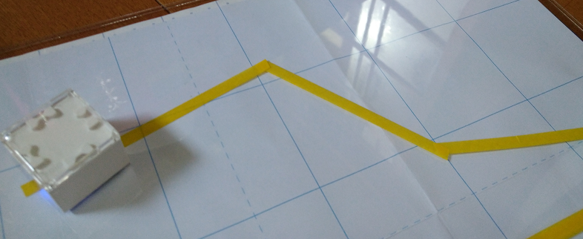
ライントレース
簡易プレイマットをテープ隠すと、toioはプレイマットの上か、テープで隠されたところか判断することができます。 この考え方を使って、テープを作った曲がった道を進むプログラムを作ります。
このブロックを使ってプレイマットの上かテープの上か判断します。
補足: 、 toio コア キューブ（単体）付属している簡易カードを使用する場合はこの命令を使います。
21ページ
Notes:
〇とりあえず初めに入っているプログラムでそこそこ遊べます。英語で指示がでるので、そこの説明は必要。
〇micro:bit純正の電池ケースにはon/offスイッチが無いので、スイッチのある単三用のケースにコネクター半田付けして使っています。
〇子供達にとって、電源入れると動きっぱなしになるというのは、プログラム的に新鮮な感覚みたいです。

Slide 22
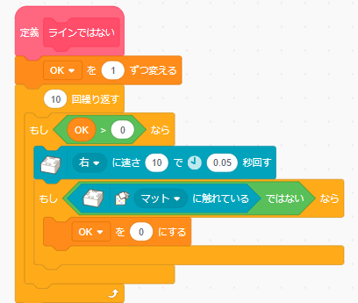
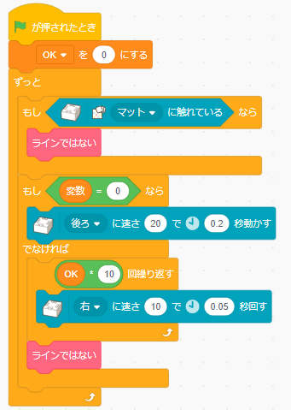
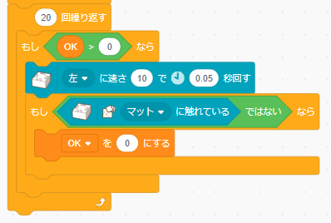
ライントレース
あくまで参考のプログラム例
センサーが後ろにあるので後ろ向きに進んでいます。
ラインの引き方などにより調整が 必要です。
22ページ
Notes:
〇とりあえず初めに入っているプログラムでそこそこ遊べます。英語で指示がでるので、そこの説明は必要。
〇micro:bit純正の電池ケースにはon/offスイッチが無いので、スイッチのある単三用のケースにコネクター半田付けして使っています。
〇子供達にとって、電源入れると動きっぱなしになるというのは、プログラム的に新鮮な感覚みたいです。

Slide 23
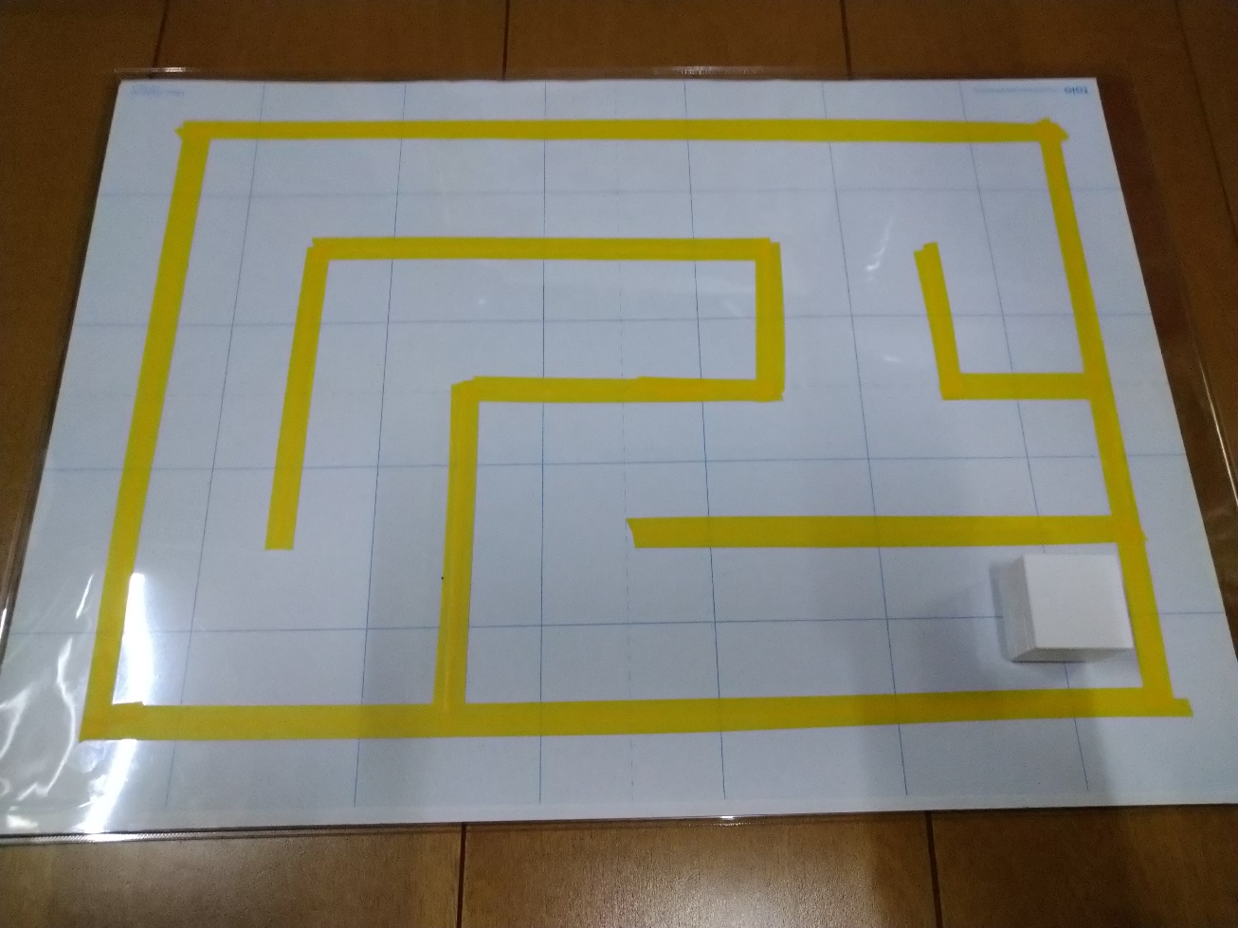
7. 上級編(超難問): toioで迷路ぬけ
ゴール
上級のプログラミング課題です。プレイマットに作られた迷路をtoioを自動的に動かして、ゴールまで行くプログラムを作ります。
ヒントのプログラムはあります。
23ページ
Notes:
〇英語でWebが起動したときは、上部メニューの一番右が言語選択できます。 〇エディターに行くまでもってスマートな方法があればいいんですが。
〇レッスンに、初めに使えるプログラム幾つかあります。
〇Microsoft系のブラウザを使うと、動作が遅かったり、ブロックの表示が重なった見にくいことがあるみたい、Chromeを使いました。

Slide 24
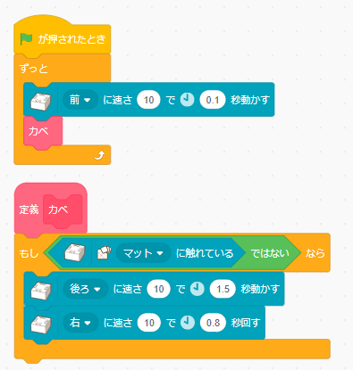
ヒント: 壁に出会うと右に曲がる
迷路を進むための基本的なプログラムです。
前に壁があると、少し戻って右に曲がって進むプログラムです。
壁があると少し超えた後に、戻って右に曲がります。
24ページ
Notes:
〇とりあえず初めに入っているプログラムでそこそこ遊べます。英語で指示がでるので、そこの説明は必要。
〇micro:bit純正の電池ケースにはon/offスイッチが無いので、スイッチのある単三用のケースにコネクター半田付けして使っています。
〇子供達にとって、電源入れると動きっぱなしになるというのは、プログラム的に新鮮な感覚みたいです。

Slide 25
チャレンジ(超難問)
すごく大変ですが、迷路を進むプログラムを作ってみましょう。
・壁にぶつかった時、右に進む場合と左に進む場合があります。
・行き止まりもあります。
・壁のない所を探して進む必要もあります。
・動いていると斜めに進む場合があります。向きを検出して、まっすぐに走らせる必要があります。
(0)
(-90)
(90)
(180/
-180)
(向き)
25ページ
Notes:
〇とりあえず初めに入っているプログラムでそこそこ遊べます。英語で指示がでるので、そこの説明は必要。
〇micro:bit純正の電池ケースにはon/offスイッチが無いので、スイッチのある単三用のケースにコネクター半田付けして使っています。
〇子供達にとって、電源入れると動きっぱなしになるというのは、プログラム的に新鮮な感覚みたいです。

Slide 26
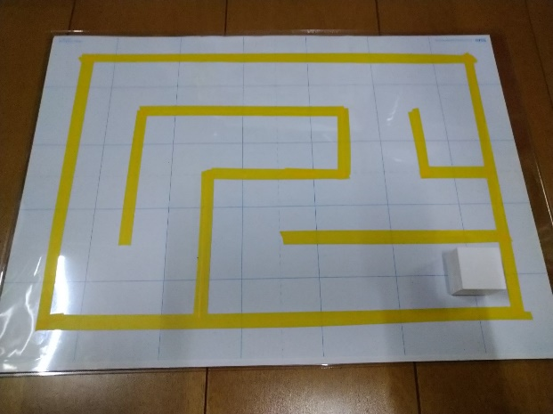
付録: 魔法の杖と、迷路の作り方
1)魔法の杖の作り方
ダイソーのネオジム磁石を割りばしで挟んで、テープで止めて作りました。 toioの感度が高くないので、一番大きなもの(100円で1個)の物使用しています。
2)ライントレーサー/迷路
ダイソーのA3版の硬質カードケース(200円の透明度の高い物)に簡易プレイマット(toio コア キューブ（単体）付属) を入れてマスキングテープを張って作っています(マスキングテープは６mmを並べて12mmぐらいにしています。田宮やダイソーのもの)
補足: 他の[マットにふれている]が使えるプレイマットは使えます。なお、 toio コア キューブ（単体）付属している簡易カードのシートでは他のブロックを使います。
26ページ
Notes:
〇英語でWebが起動したときは、上部メニューの一番右が言語選択できます。 〇エディターに行くまでもってスマートな方法があればいいんですが。
〇レッスンに、初めに使えるプログラム幾つかあります。
〇Microsoft系のブラウザを使うと、動作が遅かったり、ブロックの表示が重なった見にくいことがあるみたい、Chromeを使いました。

